Slide 1
Schul Cloud
Dateiablage

Slide 2
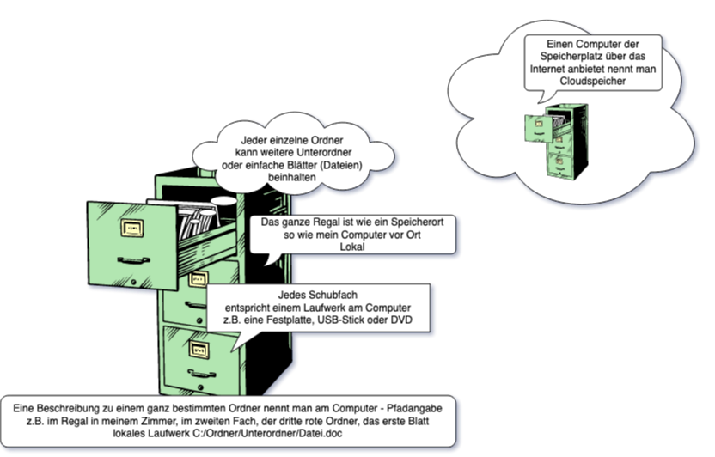
LernSax
Schullogin / NextCloud

Slide 3
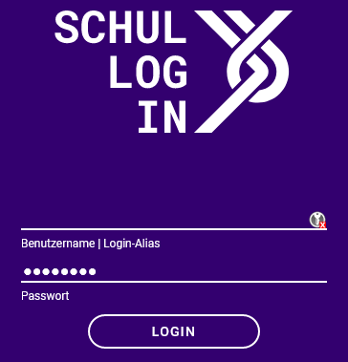
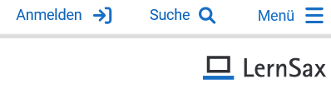
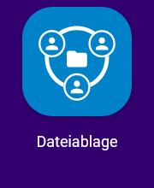

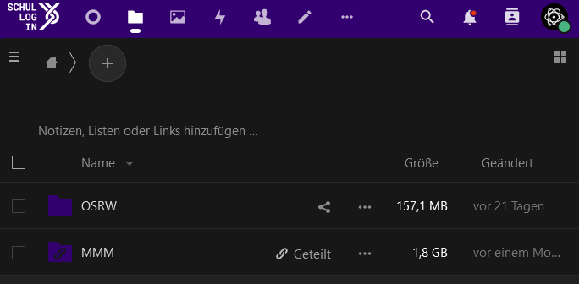
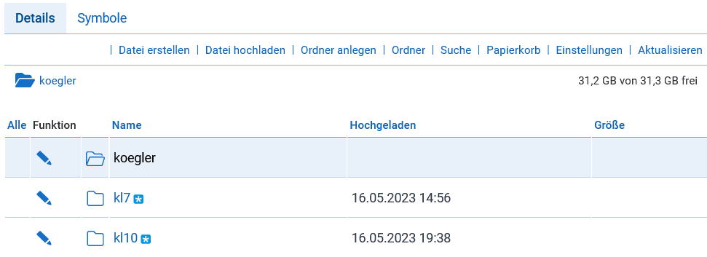
Anmeldung
In die Dateiverwaltung wechseln
Ordner / Dateien verwalten

Slide 4
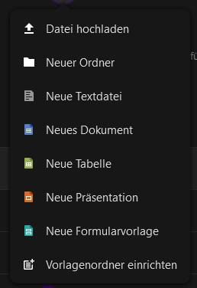
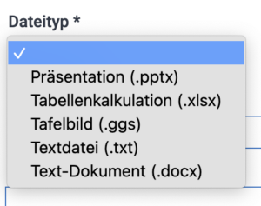
Dateien
erstellen,
teilen,
Zusammenarbeiten
OnlyOffice
nutzen

